Slide 1



HTML
Present by Eduwork.id
www.eduwork.id

Slide 2


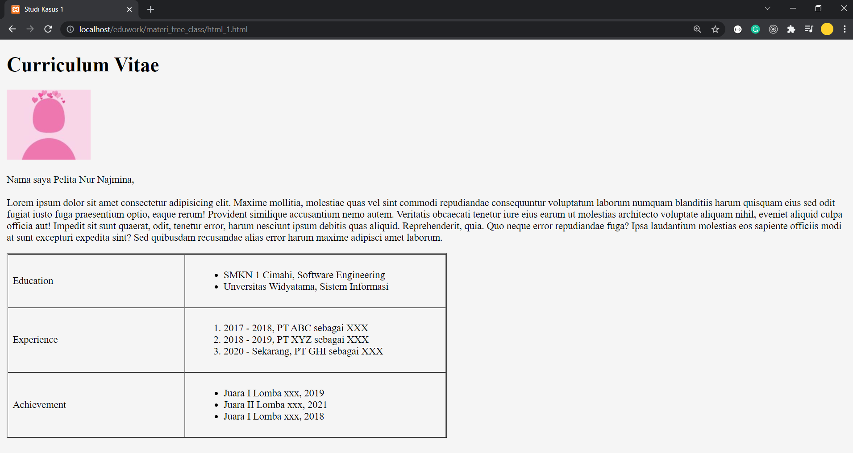
www.eduwork.id | Page 14
Latihan Studi Kasus (1)

Slide 3
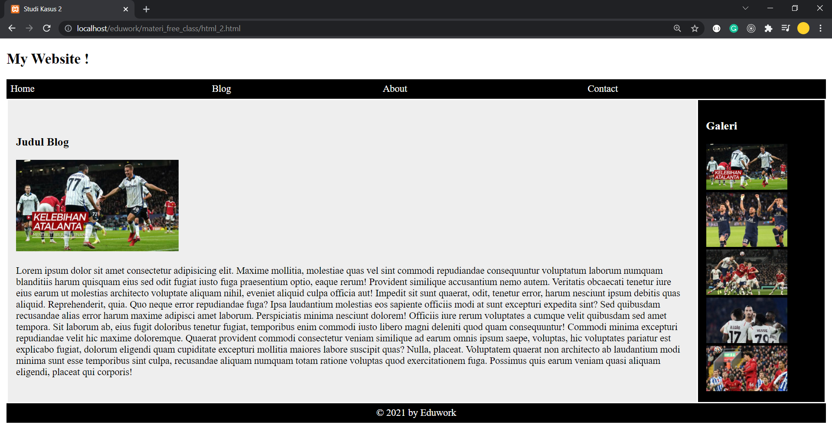
www.eduwork.id | Page 15
Latihan Studi Kasus (2)

Slide 4
www.eduwork.id | Page 16
Referensi Belajar
https://www.youtube.com/watch?v=NBZ9Ro6UKV8&list=PLFIM0718LjIVuONHysfOK0ZtiqUWvrx4F
https://www.youtube.com/watch?v=3U1AhjEf7DM
https://www.petanikode.com/html-dasar/

Slide 5

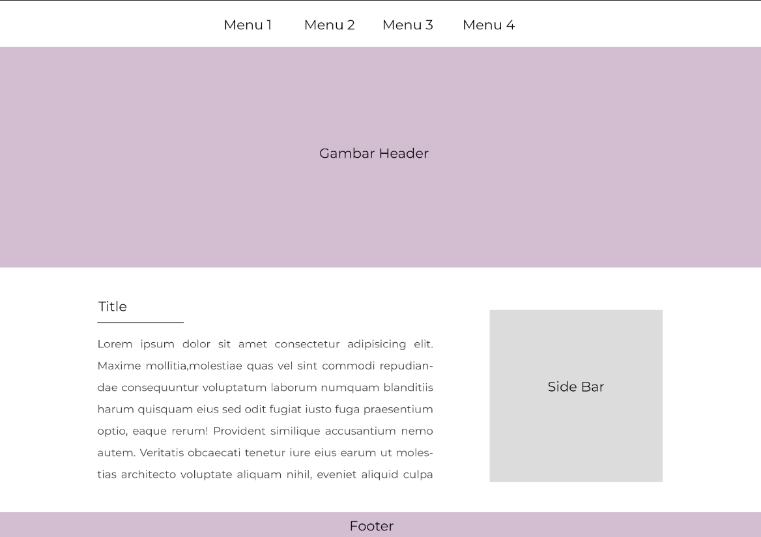
www.eduwork.id | Page 01
Tugas
Buatlah tampilan html seperti di bawah ini (1 halaman aja, isi teks bebas dan warna bebas)
Poin yang dinilai adalah :
Kesesuaian posisi layout
Kerapihan tampilan di browser
Kerapihan coding pada text editor

Slide 6
www.eduwork.id | Page 02
Instruksi Pengerjaan
Silahkan kerjakan tugas ini dalam bentuk html
Push coding mu ke dalam github (akses public)
Screenshot hasil html mu ke dalam PDF
Cantumkan link git mu di dalam PDF
File PDF di upload ke google drive, dan link google drive / PDF di submit ke dalam LMS Eduwork
Due Date : Jumat, 08 September 17:00 WIB

